Slide 1


习题 23.1
R·九年级上册

Slide 2


复习巩固
1.任意画一个△ABC，作下列旋转：
(1)以点A为中心，把△ABC逆时针旋转40°；
(2)以点B为中心，把△ABC顺时针旋转60°；
(3) 在△ABC外任取一点为中心，把△ABC顺时针旋转120°；
(4)以AC的中点为中心，把△ABC旋转180°.

Slide 3
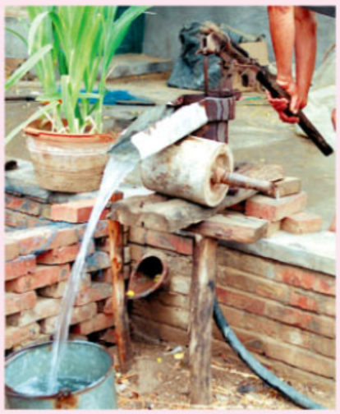
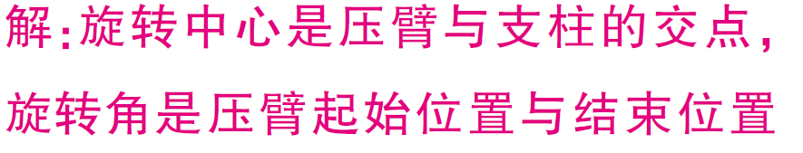

2.说出如图所示的压水机压水时的旋转中心和旋转角.

Slide 4
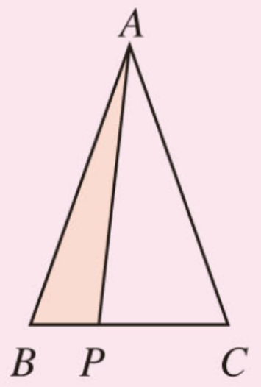
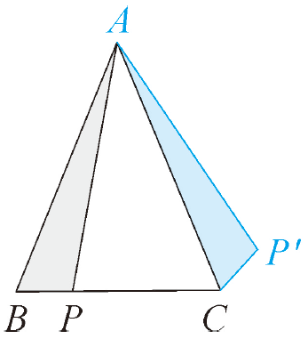

3.△ABC中，AB=AC，P是BC边上任意一点. 以点A为中心，取旋转角等于∠BAC，把△ABP逆时针旋转，画出旋转后的图形.

Slide 5

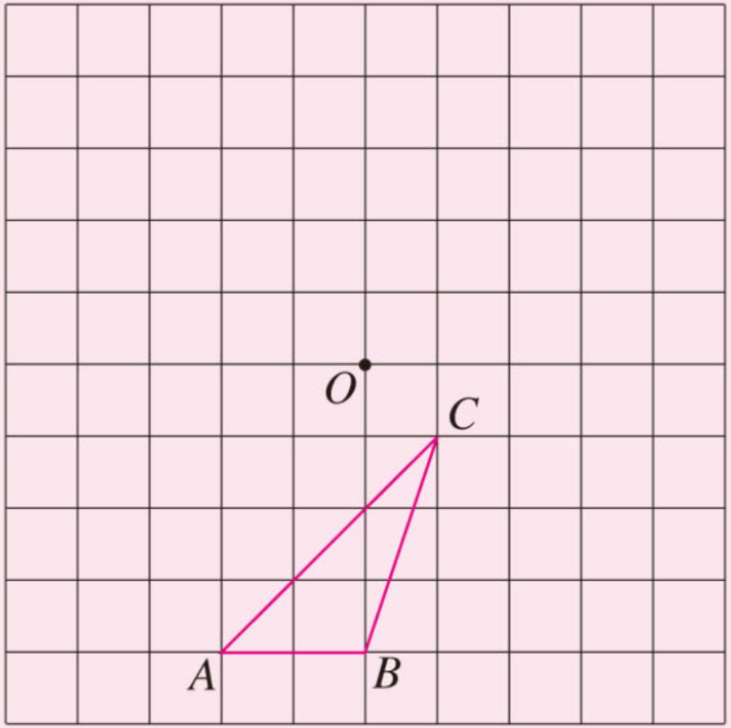
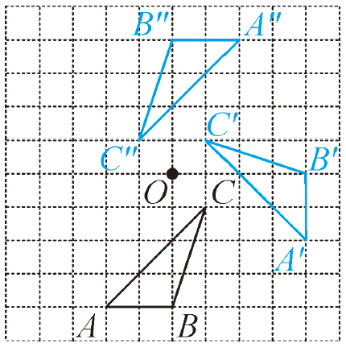
4.分别画出△ABC 绕点 O 逆时针旋转90°和180°后的图形.

Slide 6
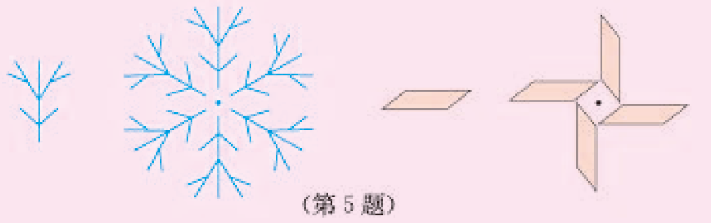
5.下面的图形是由一个基本的图形经过旋转得到的，分别指出它们的旋转中心和旋转角.

Slide 7
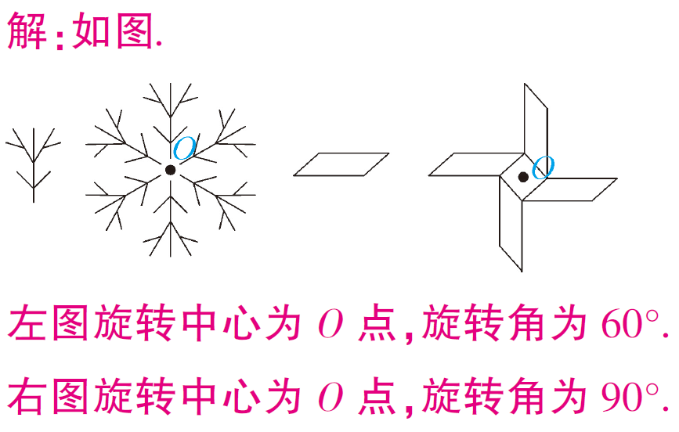

Slide 8
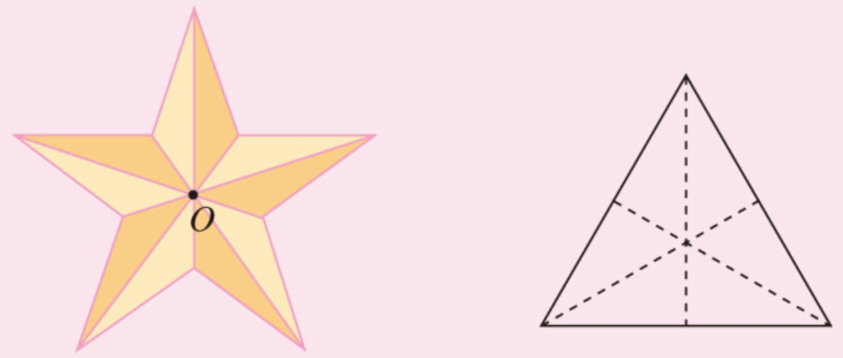
综合运用
6.把图中的五角星图案，绕着它的中心 O 旋转. 旋转角至少为多少度时，旋转后的五角星能与自身重合？对等边三角形进行类似的讨论.

Slide 9
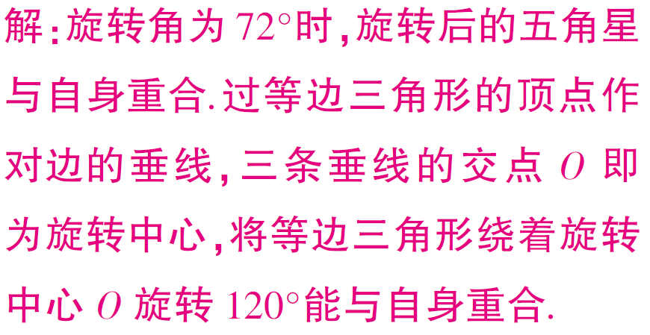

Slide 10

7.图中的风车图案，可以由哪个基本的图形、经过什么样的旋转得到？

Slide 11
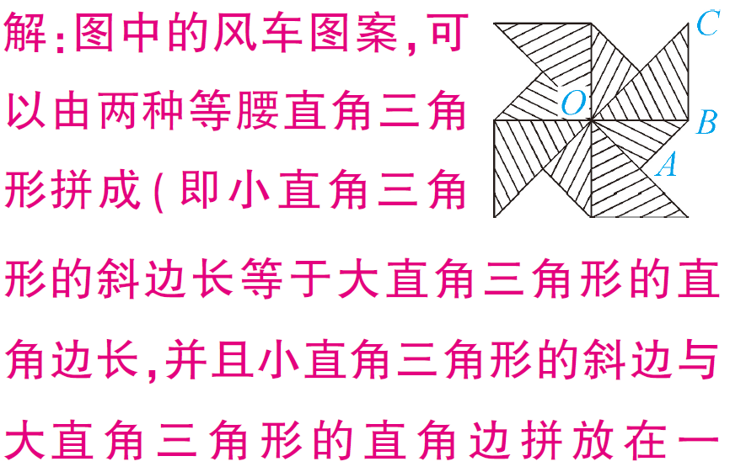
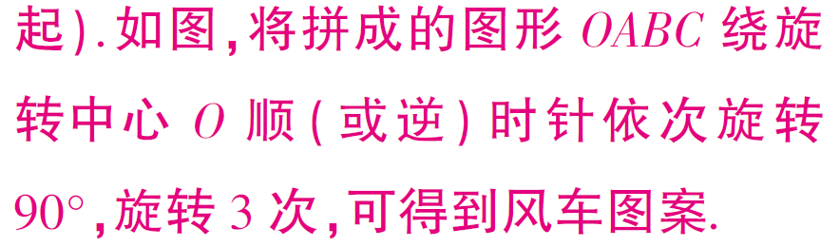

Slide 12

8.如图，用一个等腰三角形，经过旋转，制作一个五角星图案. (提示：选择旋转中心，计算旋转角.)

Slide 13
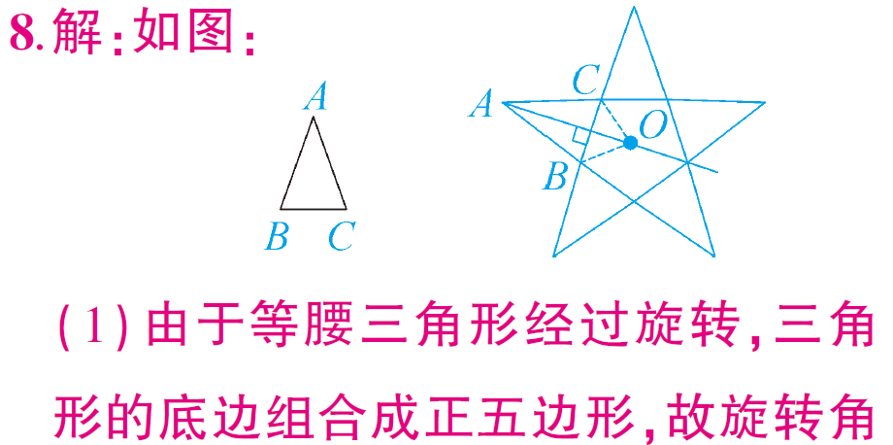
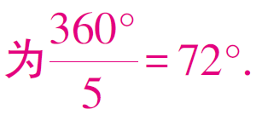
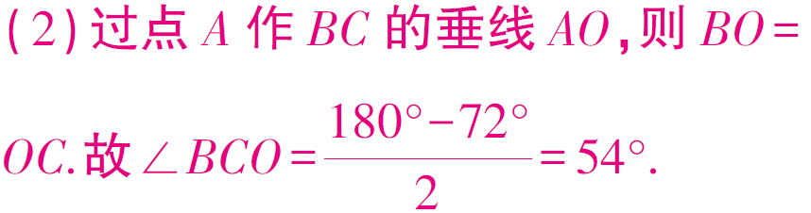

Slide 14
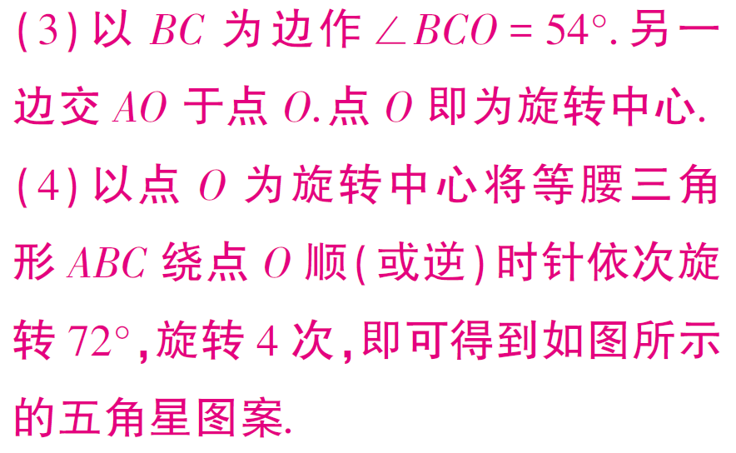

Slide 15
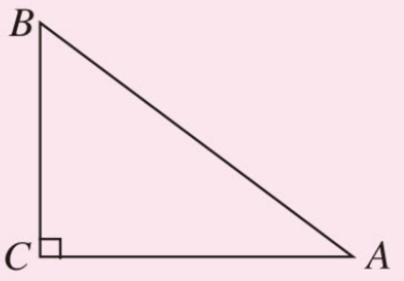
9.如图，△ABC中，∠C=90°.
将△ABC绕点B逆时针旋转90°，画出旋转后的三角形；
若BC=3，AC=4，点A旋转后的对应点为A'，求A'A的长。

Slide 16
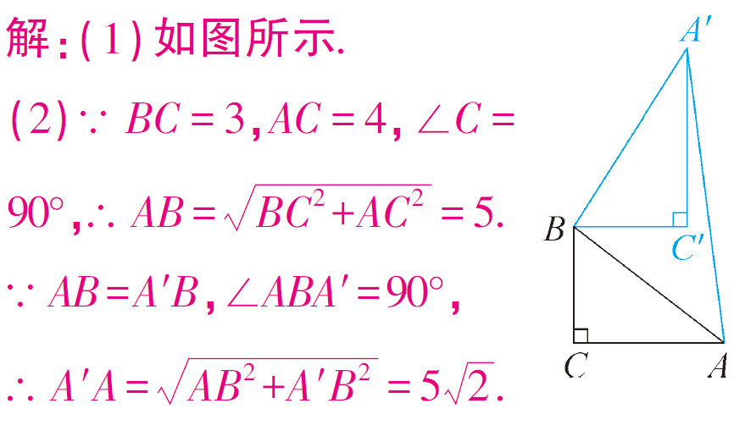

Slide 17
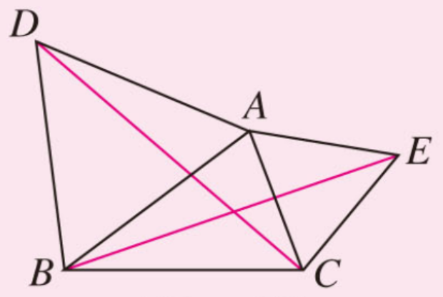
拓广探索
10. 如图，△ABD，△AEC都是等边三角形. BE与DC有什么关系？你能用旋转的性质说明上述关系成立的理由吗？

Slide 18
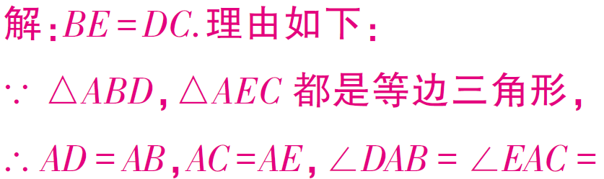


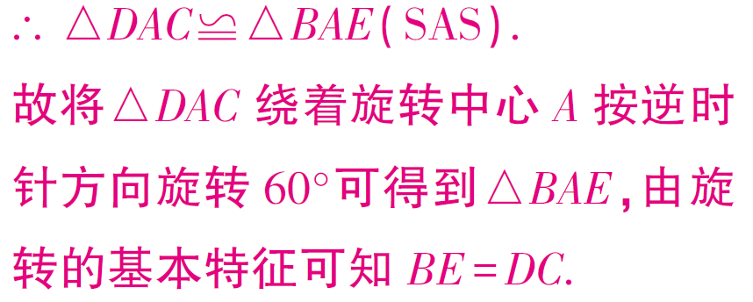

Slide 19

11. 以原点为中心，把点A(4，5)逆时针旋转90°，得到点 B. 求点 B 的坐标。

